Slide 1
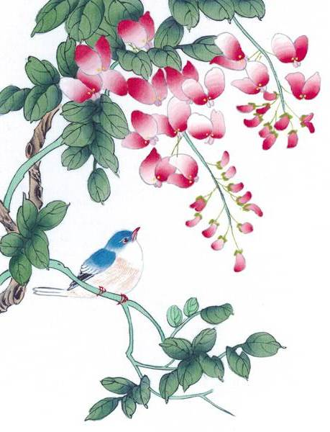
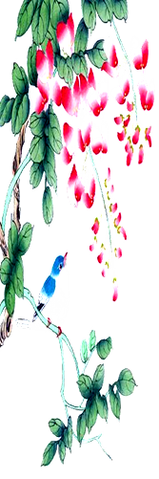
Chào mừng các con đến với tiết
Tập đọc 4

Slide 2
Khởi động
Câu 1: Đọc đoạn 1 bài : “Sầu riêng” và trả lời câu hỏi:
Sầu riêng là đặc sản của vùng nào?
Sầu riêng là loại trái quý, là đặc sản của miền Nam nước ta.
Câu 2: Đọc đoạn 2 bài : “Sầu riêng” và trả lời câu hỏi:
Nêu nội dung của bài?
Miêu tả cây sầu riêng có nhiều nét đặc sắc về hoa, quả và nét độc đáo về dáng cây.

Slide 3
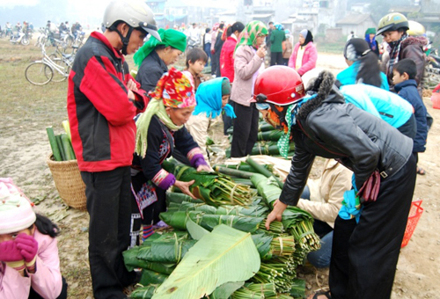
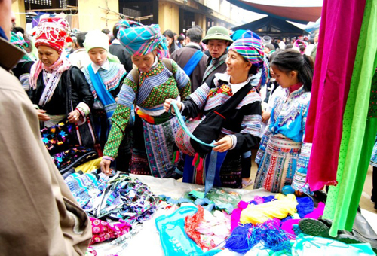
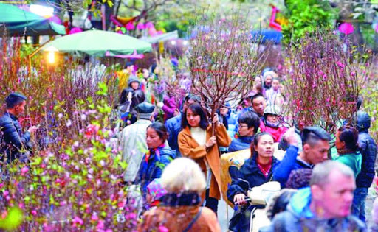
Hình ảnh chợ ngày Tết
Những hình ảnh này giúp con liên tưởng đến hoạt động nào?

Slide 4
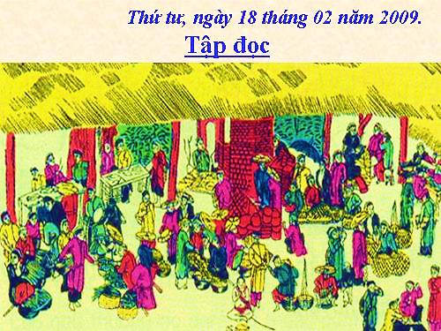
Chợ Tết (38)
Đoàn Văn Cừ

Slide 5
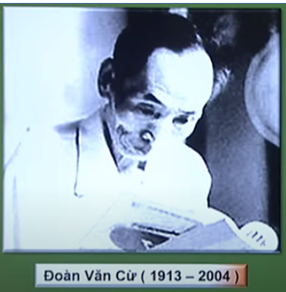
Đoàn Văn Cừ ở thôn Đô Đò xã Nam Lợi, huyện Nam Trực, tỉnh Nam Định trong một gia đình nông dân. Ông còn có bút danh khác như Kẻ Sỹ, Cư sỹ Nam Hà, Cư Sỹ Sông Ngọc và ngoài thơ cũng sáng tác văn xuôi. Ông được giải thưởng của Nhà nước về Văn học Nghệ thuật.

Slide 6
YÊU CẦU CẦN ĐẠT
Đọc đúng các tiếng, từ khó.
Hiểu các từ khó và nội dung bài tập đọc.
Đọc trôi chảy toàn bài, ngắt nghỉ đúng; đọc diễn cảm, đúng nhịp thơ thể hiện giọng đọc lúc đầu chậm dãi, nhẹ nhàng, sau vui nhộn .

Slide 7
Chợ Tết Đoàn Văn Cừ
Bài thơ được chia thành mấy đoạn?
SGK (38)
Dải mây trắng đỏ dần trên đỉnh núi
Sương hồng lam ôm ấp nóc nhà gianh
Trên con đường viền trắng mép đồi xanh
Người các ấp tưng bừng ra chợ Tết Họ vui vẻ kéo hàng trên cỏ biếc Những thằng cu áo đỏ chạy lon xon Vài cụ già chống gậy bước lom khom Cô yếm thắm che môi cười lặng lẽ Thằng em bé nép đầu bên yếm mẹ Hai người thôn gánh lợn chạy đi đầu Con bò vàng ngộ nghĩnh đuổi theo sau
Sương trắng rỏ đầu cành như giọt sữa
Tia nắng tía nháy hoài trong ruộng lúa Núi uốn mình trong chiếc áo the xanh Đồi thoa son nằm dưới ánh bình minh
Người mua bán ra vào đầy cổng chợ.

Slide 8
Chợ Tết Đoàn Văn Cừ
Bài thơ được chia thành 4 đoạn.
Dải mây trắng đỏ dần trên đỉnh núi
Sương hồng lam ôm ấp nóc nhà gianh
Trên con đường viền trắng mép đồi xanh
Người các ấp tưng bừng ra chợ Tết Họ vui vẻ kéo hàng trên cỏ biếc Những thằng cu áo đỏ chạy lon xon Vài cụ già chống gậy bước lom khom Cô yếm thắm che môi cười lặng lẽ Thằng em bé nép đầu bên yếm mẹ Hai người thôn gánh lợn chạy đi đầu Con bò vàng ngộ nghĩnh đuổi theo sau
Sương trắng rỏ đầu cành như giọt sữa
Tia nắng tía nháy hoài trong ruộng lúa Núi uốn mình trong chiếc áo the xanh Đồi thoa son nằm dưới ánh bình minh
Người mua bán ra vào đầy cổng chợ.
SGK (38)
1
2
3
4

Slide 9
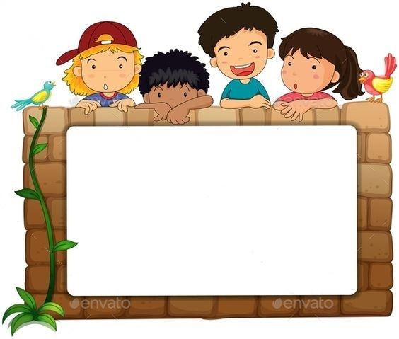
LUYỆN ĐỌC

Slide 10
ĐỌC ĐÚNG
- đỉnh núi
- Sương hồng lam
- nóc nhà gianh
- lon xon
- lom khom
- lặng lẽ
- gánh lợn
- tia nắng
Bài thơ được viết theo thể 8 chữ, đọc với nhịp 3/5, nhưng các dòng thơ sau đọc với nhịp 5/3:
“Họ vui vẻ kéo hàng / trên cỏ biếc
Những thằng cu áo đỏ / chạy lon xon
Vài cụ già chống gậy / bước lom khom
Sương trắng rỏ đầu cành / như giọt sữa
Các dòng thơ sau đọc với nhịp 8/8:
Trên con đường viền trắng mép đồi xanh
Người các ấp tưng bừng ra chợ Tết
Hai người thôn gánh lợn chạy đi đầu
Con bò vàng ngộ nghĩnh đuổi theo sau”

Slide 11
Chợ Tết Đoàn Văn Cừ
Tìm từ trong bài để chỉ làng, xóm.
Dải mây trắng / đỏ dần trên đỉnh núi
Sương hồng lam / ôm ấp nóc nhà gianh
Trên con đường viền trắng mép đồi xanh
Người các ấp tưng bừng ra chợ Tết Họ vui vẻ kéo hàng / trên cỏ biếc Những thằng cu áo đỏ / chạy lon xon Vài cụ già chống gậy / bước lom khom Cô yếm thắm / che môi cười lặng lẽ Thằng em bé / nép đầu bên yếm mẹ Hai người thôn gánh lợn chạy đi đầu Con bò vàng ngộ nghĩnh đuổi theo sau
Sương trắng rỏ đầu cành / như giọt sữa
Tia nắng tía / nháy hoài trong ruộng lúa Núi uốn mình / trong chiếc áo the xanh Đồi thoa son / nằm dưới ánh bình minh
Người mua bán / ra vào đầy cổng chợ.
Ấp
1
2
3
4

Slide 12
YÊU CẦU CẦN ĐẠT
Đọc đúng các tiếng, từ khó.
Hiểu các từ khó và nội dung bài tập đọc.
Đọc trôi chảy toàn bài, ngắt nghỉ đúng; đọc diễn cảm, đúng nhịp thơ thể hiện giọng đọc lúc đầu chậm dãi, nhẹ nhàng, sau vui nhộn .

Slide 13
Tìm hiểu bài

Slide 14
Đọc thầm bài thơ và trả lời câu hỏi:
Người các ấp đi chợ Tết trong khung cảnh đẹp như thế nào?
+ Mặt trời lên làm đỏ dần những dãy mây trắng và những làn sương sớm.
+ Núi đồi như cũng làm duyên – núi uốn mình trong chiếc áo the xanh, đồi thoa son.
+ Những tia nắng nghịch ngợm nháy hoài trong ruộng lúa,…
Từ “the” trong cụm từ: chiếc áo the có nghĩa là gì?
The: hàng tơ, nhỏ sợi, dệt thưa.

Slide 15
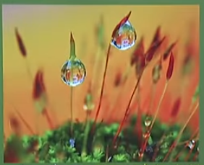
Sương hồng lam:
giọt sương buổi sáng sớm ánh lên màu hồng của nắng và màu xanh của cỏ cây.

Slide 16
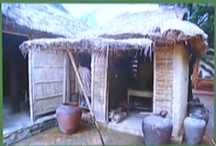
Nhà ranh:
nhà làm bằng tre, nứa, lá rơm.

Slide 17
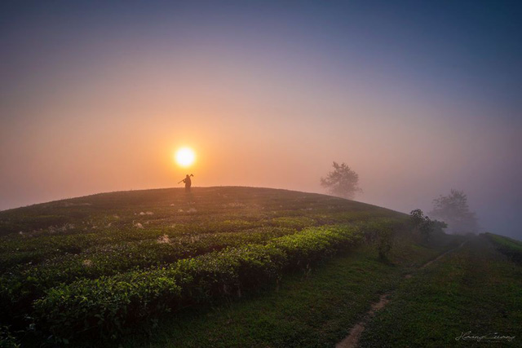
Đồi rực hồng lên khi nhận ánh nắng buổi sớm.
Đồi thoa son:

Slide 18
→ Tác giả đã tái hiện lại cảnh người các ấp đi chợ Tết trong khung cảnh bình minh đang lên ở vùng trung du – lúc trời mờ sáng, có mây, có núi, có sương…
Tác giả đã dùng biện pháp nghệ thuật gì để miêu tả khung cảnh chợ Tết miền trung du?
So sánh, nhân hoá
Tác giả sử dụng các biện pháp nghệ thuật đó có tác dụng cho ta cảm nhận được cảnh vật như mang tình người, hồn người, cùng khoe sắc chia vui với bà con các ấp tưng bừng đi chợ tết.

Slide 19
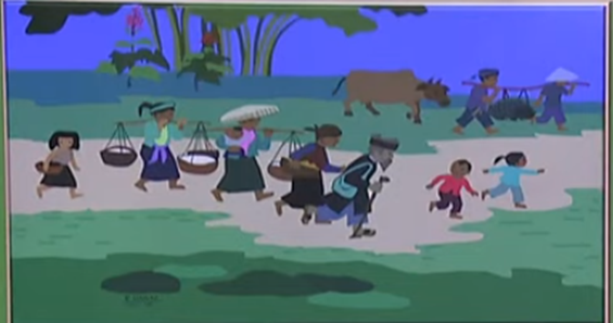
Đọc thầm khổ thơ 2, 3 và trả lời câu hỏi:
Mỗi người đến chợ Tết với những dáng vẻ riêng ra sao?

Slide 20
Đọc thầm khổ thơ 2, 3 và trả lời câu hỏi:
Mỗi người đến chợ Tết với những dáng vẻ riêng ra sao?
Mỗi người đến với chợ Tết với những dáng vẻ khác nhau:
+ Những thằng cu áo đỏ thì chạy lon ton.
+ Các cụ già chống gậy bước lom khom.
+ Các cô gái lặng lẽ che môi cười.
+ Em bé thì nép đầu bên yếm mẹ.
+ Hai người thôn gánh lợn chạy đi đầu.
+ Con bò vàng ngộ nghĩnh đuổi theo sau.

Slide 21
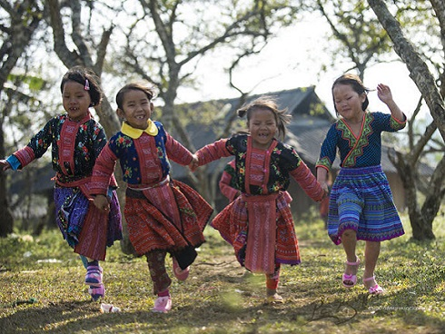
Chạy lon xon: giống như chạy lon ton, đó là dáng đi nhanh nhẹn, bước ngắn của đứa trẻ.

Slide 22
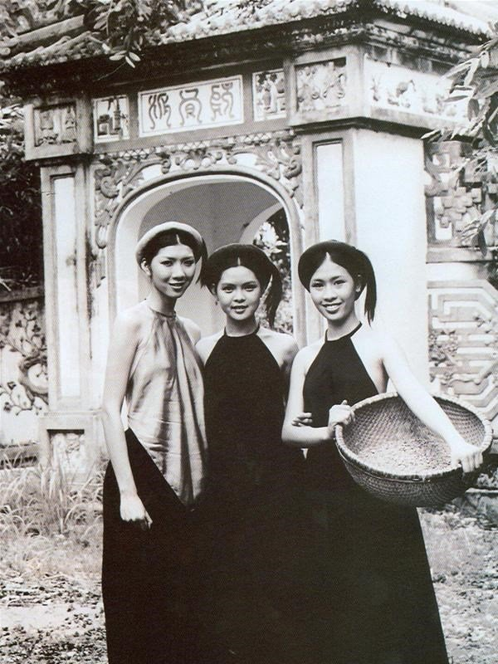
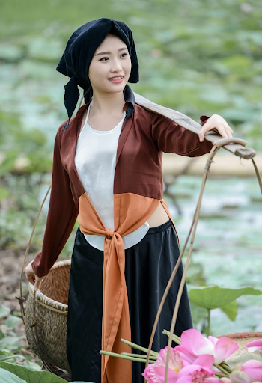
Yếm là một thứ trang phục nội y không thể thiếu của người phụ nữ Việt xưa. ... Nó là một tấm vải hình thoi hoặc hình vuông có sợi dây để quàng vào cổ và buộc vào sau lưng, được dùng để che ngực.

Slide 23
Bên cạnh dáng vẻ riêng, những người đi chợ Tết có điểm gì chung?
Những người đi chợ Tết đều rất vui vẻ, tưng bừng và náo nức.
Trên con đường viền trắng mép đồi xanh
Người các ấp tưng bừng ra chợ Tết
Họ vui vẻ kéo hàng trên cỏ biếc

Slide 24
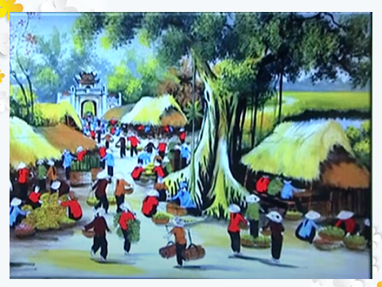
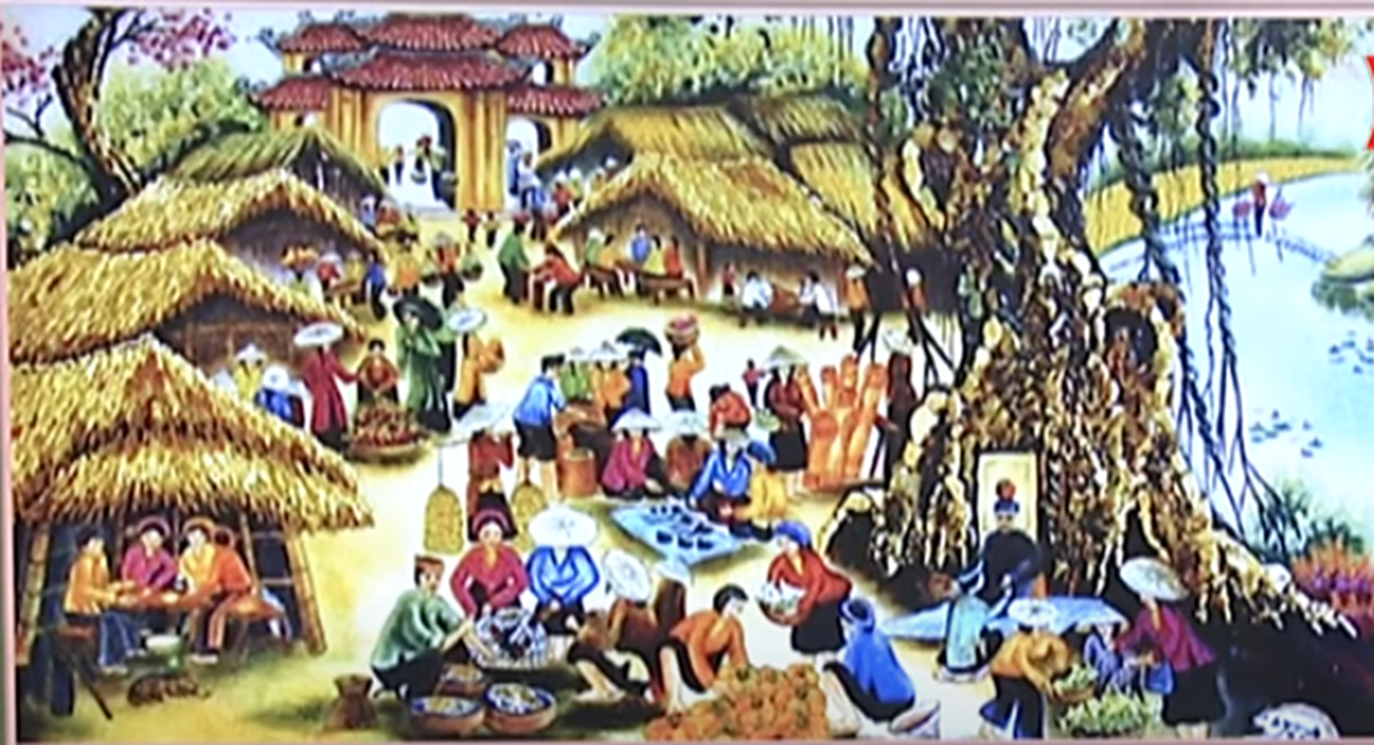
Bài thơ là một bức tranh giàu màu sắc về chợ Tết. Hãy tìm những từ ngữ đã tạo nên bức tranh giàu màu sắc ấy?

Slide 25
Bài thơ là một bức tranh giàu màu sắc về chợ Tết. Hãy tìm những từ ngữ đã tạo nên bức tranh giàu màu sắc ấy?
Đó là các từ ngữ giàu màu sắc màu sắc: trắng, đỏ, hồng, lam, xanh, biếc, thắm, vàng, tía, son.
Ngay cả màu đỏ cũng có nhiều sắc đỏ khác nhau: nào là đỏ hồng, đỏ thắm, đỏ tía, đỏ son.

Slide 26
Tác giả sử dụng nhiều màu sắc như vậy nhằm mục đích gì?
Để miêu tả thấy được phiên chợ Tết rất đông vui, nhộn nhịp và đủ sắc màu.

Slide 27
Bài thơ cho chúng ta biết điều gì?
* Nội dung:
Bài thơ là bức tranh chợ Tết vùng trung du, vô cùng sinh động và rực rỡ sắc màu.

Slide 28
YÊU CẦU CẦN ĐẠT
Đọc đúng các tiếng, từ khó.
Hiểu các từ khó và nội dung bài tập đọc.
Đọc trôi chảy toàn bài, ngắt nghỉ đúng; đọc diễn cảm, đúng nhịp thơ thể hiện giọng đọc lúc đầu chậm dãi, nhẹ nhàng, sau vui nhộn .

Slide 29
Bài thơ đọc với giọng như thế nào?
Đọc với giọng chậm rãi ở 4 dòng đầu, vui, rộn ràng ở những dòng thơ sau. Nhấn giọng những từ ngữ gợi tả, gợi cảm.

Slide 30
Chợ Tết
Dải mây trắng / đỏ dần trên đỉnh núi
Sương hồng lam / ôm ấp nóc nhà gianh
Trên con đường viền trắng mép đồi xanh
Người các ấp tưng bừng ra chợ Tết
Họ vui vẻ kéo hàng / trên cỏ biếc
Những thằng cu áo đỏ / chạy lon xon
Vài cụ già chống gậy / bước lom khom
Cô yếm thắm / che môi cười lặng lẽ
Thằng em bé / nép đầu bên yếm mẹ
Hai người thôn gánh lợn chạy đi đầu
Con bò vàng ngộ nghĩnh đuổi theo sau
Sương trắng rỏ đầu cành / như giọt sữa
Tia nắng tía / nháy hoài trong ruộng lúa
Núi uốn mình / trong chiếc áo the xanh
Đồi thoa son / nằm dưới ánh bình minh
Người mua bán / ra vào đầy cổng chợ.
ĐOÀN VĂN CỪ
Giọng đọc nhẹ nhàng, chậm rãi
Giọng đọc vui vẻ, rộn ràng

Slide 31
LUYỆN ĐỌC DIỄN CẢM
+ HỌC THUỘC LÒNG

Slide 32
LUYỆN ĐỌC DIỄN CẢM
Họ vui vẻ / kéo hàng trên cỏ biếc
Những thằng cu áo đỏ/ chạy lon xon
Vài cụ già chống gậy/ bước lom khom
Cô yếm thắm/ che môi cười lặng lẽ
Thằng em bé/ nép đầu bên yếm mẹ
Hai người thôn gánh lợn chạy đi đầu
Con bò vàng ngộ nghĩnh đuổi theo sau
Sương trắng rỏ đầu cành / như giọt sữa

Slide 33
HS TỰ HỌC THUỘC LÒNG BÀI THƠ
CHỢ TẾT
Đoàn Văn Cừ

Slide 34
YÊU CẦU CẦN ĐẠT
Đọc đúng các tiếng, từ khó.
Hiểu các từ khó và nội dung bài tập đọc.
Đọc trôi chảy toàn bài, ngắt nghỉ đúng; đọc diễn cảm, đúng nhịp thơ thể hiện giọng đọc lúc đầu chậm dãi, nhẹ nhàng, sau vui nhộn .

Slide 35
Con thích hình ảnh nào nhất? Vì sao?
VẬN DỤNG
Kể lại buổi đi chợ Tết của con trong dịp Tết Nhâm Dần vừa qua.

Slide 36
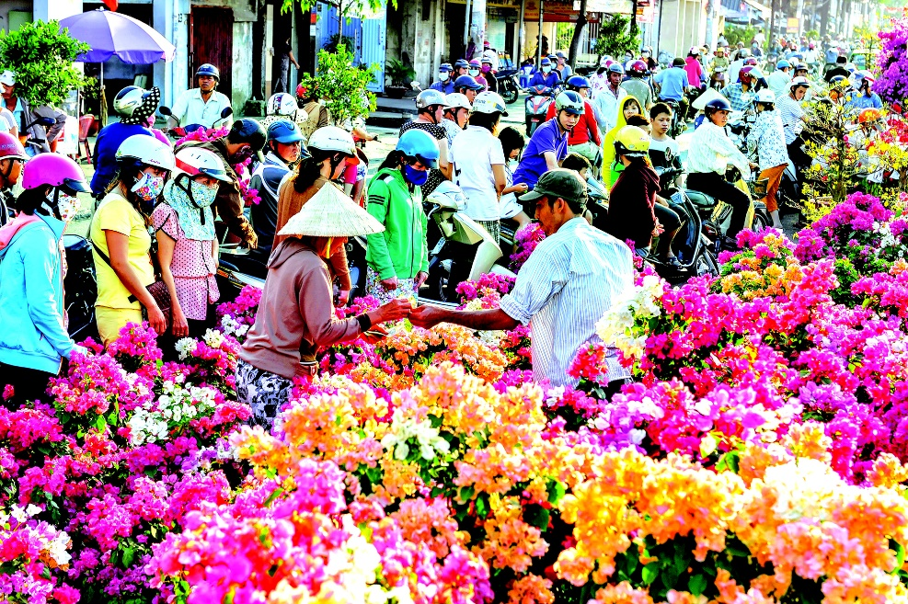
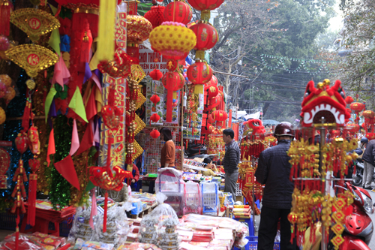
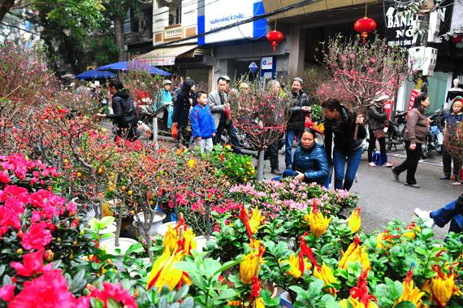
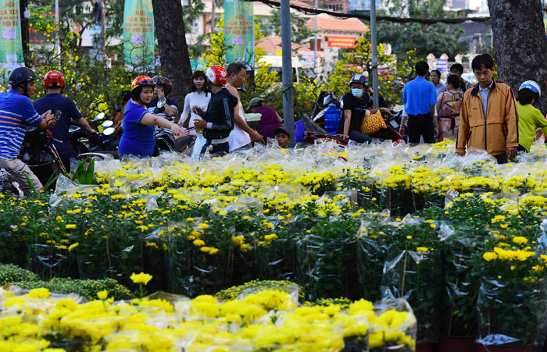
MỘT SỐ HÌNH ẢNH CHỢ TẾT

Slide 37
Ở NHÀ
Học thuộc bài thơ Chợ Tết
Chuẩn bị bài Tập đọc: Hoa học trò

Slide 38
Chúc các con chăm ngoan, học giỏi.

